Slide 1

NUMBER GAME

Slide 2

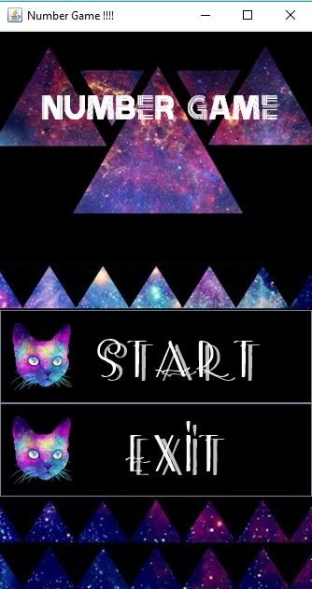
กด START เพื่อเริ่มเกม
กดปุ่ม EXIT เพื่อออกจากเกม

Slide 3
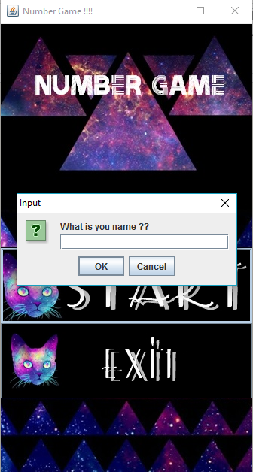
ใส่ชื่อเพื่อเริ่มเล่นเกม

Slide 4
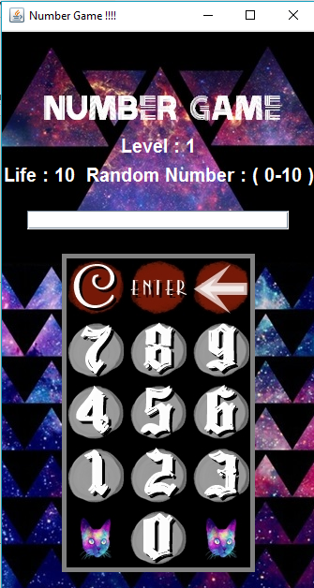
เข้าสู่หน้าจอเกม
หน้าจอเกมประกอบไปด้วย
เลเวลของเกม
ค่าชีวิต
ช่วงตัวเลขที่ทำการสุ่ม
ช่องใส่ตัวเลข
ปุ่มกด

Slide 5
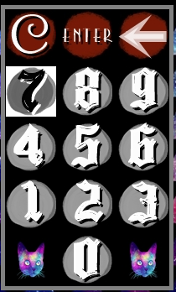
ปุ่มกด
ลบทั้งหมด
ส่งค่าไป
เมื่อนำเมาส์ไปชี้
ปุ่มจะเปลี่ยนสี
ลบทีละตัว

Slide 6
วิธีการเล่น

Slide 7
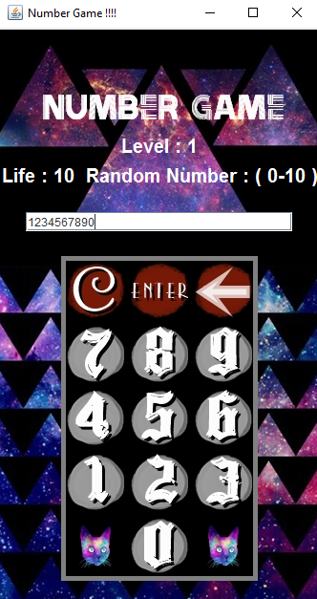

จะใส่ค่าจากคีย์บอร์ดหรือจากปุ่มในเกมก็ได้
NOTE
กดปุ่ม ENTER
ใส่ตัวเลขลงในช่อง

Slide 8
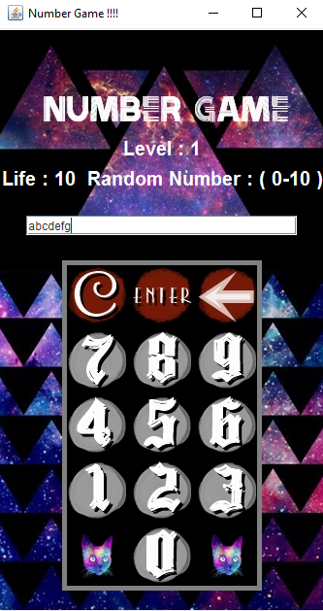
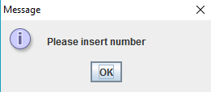
ถ้าไม่ได้ใส่ตัวเลข
หรือใส่ผิด
จะแสดงข้อความให้ใส่ใหม่

Slide 9
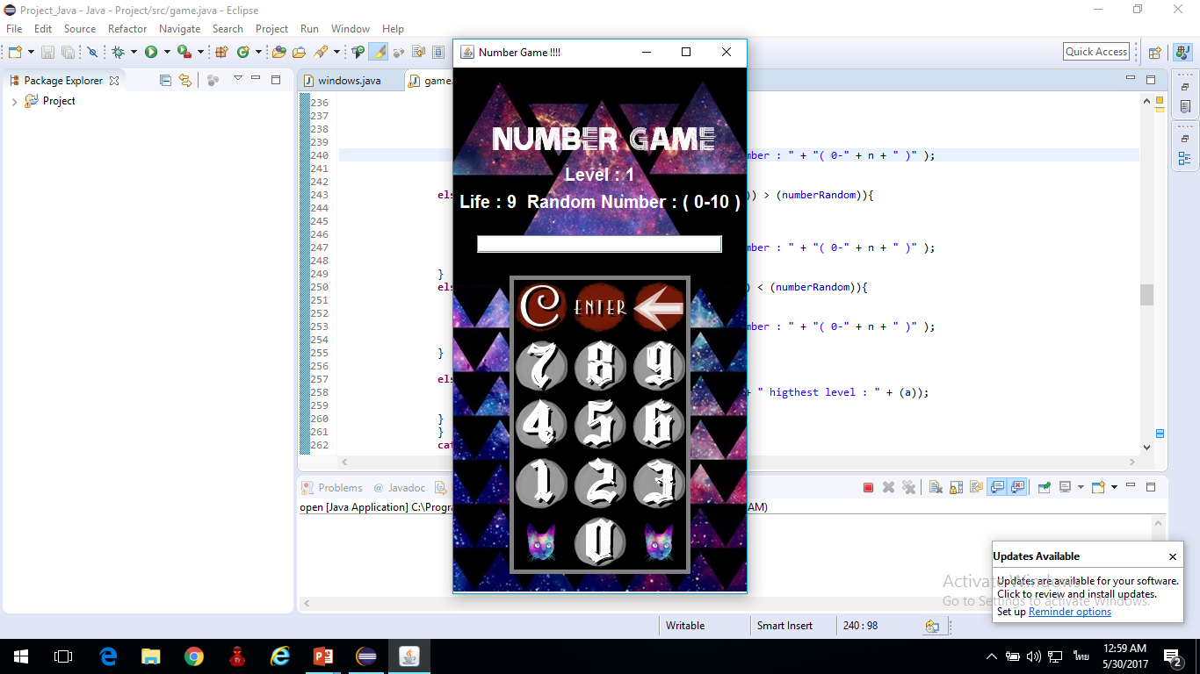
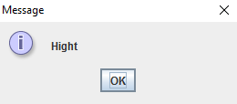
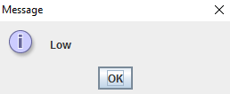
เมื่อใส่ค่าลงไป
เมื่อตอบผิด ค่าชีวิตจะลดลงทีละ 1
ถ้าค่าสูงไป
จะแสดงข้อความ “Hight”
ถ้าค่าต่ำไป
จะแสดงข้อความ “Low”

Slide 10
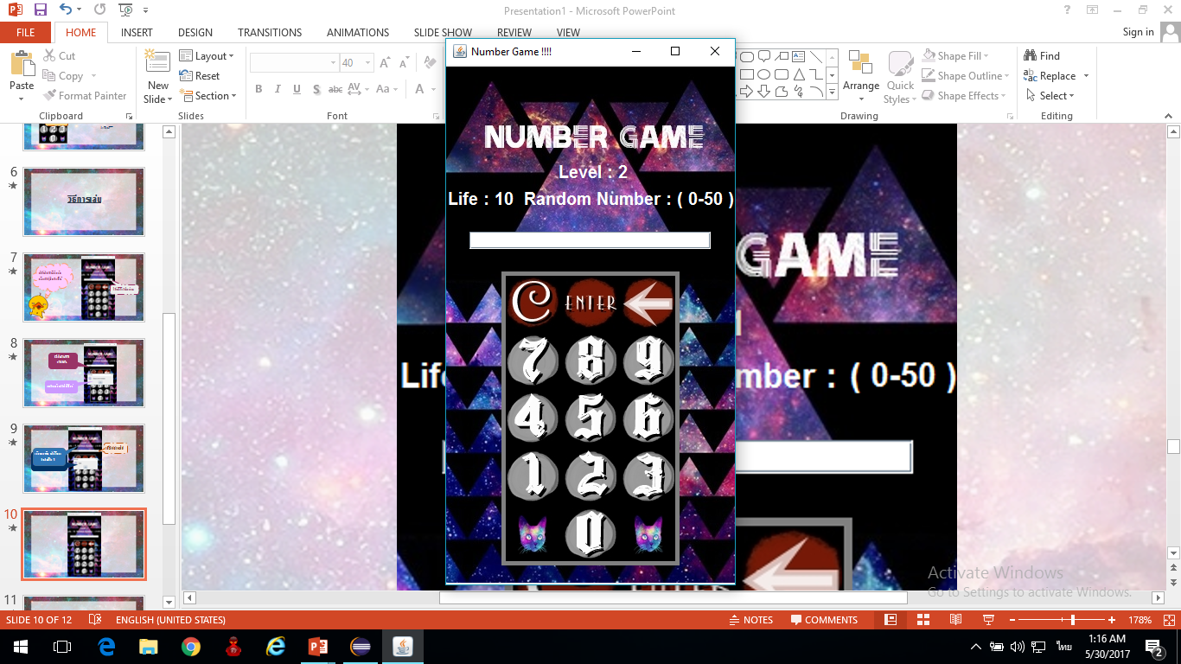
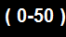
เมื่อชนะ เลเวลก็จะเพิ่มขึ้น
ค่าชีวิตจะรีเซ็ททุกครั้งที่ผ่านด่าน
ช่วงในการสุ่มก็จะเพิ่มขึ้นด้วยเช่นกัน

Slide 11
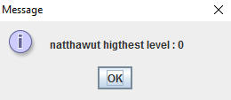
เกมจะจบก็ต่อเมื่อค่าชีวิตหมด
เลเวลสูงสุดที่ทำได้
และจะแสดง ชื่อ และ เลเวล ที่เราสามารถผ่านได้สูงที่สุด
ชื่อ

